Slide 1
Simple Chat Room
余天予 16011133
岑少锋 16141067
王潜 16081039
2019

Slide 2
目录
CONTENTS
01
项目介绍
02
技术介绍
03
功能介绍

Slide 3
01
项目介绍

Slide 4
01
项目介绍
本项目旨在提供一个简单的跨平台聊天室软件，能够支持以下功能：
用户登录与注册
聊天记录的离线存储
聊天记录的自动加载

Slide 5
02
技术介绍

Slide 6
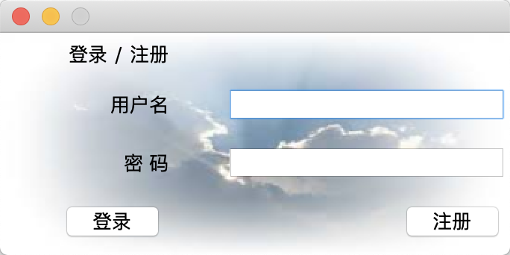
02
技术介绍
Swing
Swing是一个为Java设计的GUI工具包，是Java基础类的一部分。本项目中的所有 UI 都是通过 Swing 实现。

Slide 7

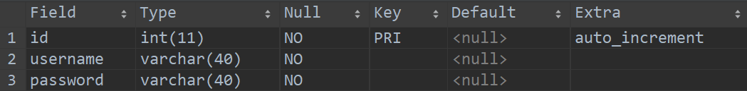
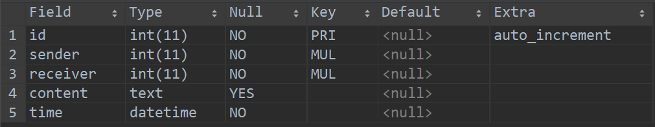
02
技术介绍
我们使用 MySQL 作为处理用户信息和聊天记录存储的数据库管理软件。

Slide 8
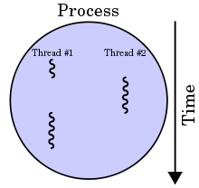
02
技术介绍
多线程设计
为了同时处理用户输入以及网络通信、保证同时向多个用户提供服务，我们使用多线程的设计方案进行编码。
https://www.google.com/url?sa=i&source=imgres&cd=&cad=rja&uact=8&ved=2ahUKEwih_eCKld_iAhUEebwKHYIxBfoQjRx6BAgBEAU&url=https%3A%2F%2Fzh.wikipedia.org%2Fwiki%2F%25E5%25A4%259A%25E7%25BA%25BF%25E7%25A8%258B&psig=AOvVaw3_FnIAK6Sx7LHJNUuz9wYn&ust=1560264690177132

Slide 9

02
技术介绍
JSON
为了方便多种格式信息的传递和处理，我们使用JSON格式与服务器传递部分数据
https://encrypted-tbn0.gstatic.com/images?q=tbn:ANd9GcTTd1Ggo2DQFHVJS1sONilGUavE9nrUU-GFxiK6ufZSGK53NGuD

Slide 10
03
添加您的标题
Nullam eu tempor purus. Nunc a leo magna, sit amet consequat risus.

Slide 11
03
添加您的标题
We provide the best way to your business.
点击输入您想要的文字内容点击输入您想要的文字内容
点击输入您想要的文字内容点击输入您想
01
点击输入您想要的文字内容点击输入您想要的文字内容
点击输入您想要的文字内容点击输入您想
单击此处添加标题
单击此处添加文本单击此处添加文本单击此处添加文本单击此处添加文本
点击输入您想要的文字内容点击输入您想要的文字内容
点击输入您想要的文字内容点击输入您想
点击输入您想要的文字内容点击输入您想要的文字内容
点击输入您想要的文字内容点击输入您想

Slide 12

03
添加您的标题
We provide the best way to your business.
1
添加您的文字内容
3
添加您的文字内容
点击输入简要文字内容，文字内容需概括精炼，不用多余的文字修饰，言简意赅的说明该项内容。点击输入简要文字内容，文字内容需概括精炼，不用多余的文字修饰，言简意赅的说明该项内容。
点击输入简要文字内容，文字内容需概括精炼，不用多余的文字修饰，言简意赅的说明该项内容。
2
添加您的文字内容
4
添加您的文字内容

Slide 13

03
添加您的标题
We provide the best way to your business.
此处添加详细文本描述，建议与标题相关并符合整体语言风格。
此处添加详细文本描述，建议与标题相关并符合整体语言风格。
此处添加详细文本描述，建议与标题相关并符合整体语言风格。
此处添加
标题
此处添加详细文本描述，建议与标题相关并符合整体语言风格。
此处添加详细文本描述，建议与标题相关并符合整体语言风格。

Slide 14
03
添加您的标题
We provide the best way to your business.
1000
点击输入标题
11月
900
添加文本内容添加文本内容添加文本内容添加文本添加文本内容添加文本内容添加文本内容添加文本添加文本内容添加文本内容
8月
800
5月
500
3月
200
1月
全年销售额:
0
168,888,888
(万元)
输入文本
输入文本
输入文本
输入文本
输入文本

Slide 15


03
添加您的标题
We provide the best way to your business.
添加标题
您的内容打在这里或者通过复制您的文本黏贴自此。您的内容打在这里或者通过
添加标题
您的内容打在这里或者通过复制您的文本黏贴自此。您的内容打在这里或者通过
添加标题
您的内容打在这里或者通过复制您的文本黏贴自此。您的内容打在这里或者通过

Slide 16
04
添加您的标题
Nullam eu tempor purus. Nunc a leo magna, sit amet consequat risus.

Slide 17
04
添加您的标题
We provide the best way to your business.
点击输入简要文本内容，文字内容需概况精炼的说明该分项内容添加内容
点击输入简要文本内容，文字内容需概况精炼的说明该分项内容添加内容
添加标题
添加标题
点击输入简要文本内容，文字内容需概况精炼的说明该分项内容添加内容
添加标题
点击输入简要文本内容，文字内容需概况精炼的说明该分项内容添加内容
添加标题
添加标题
点击输入简要文本内容，文字内容需概况精炼的说明该分项内容添加内容
点击输入简要文本内容，文字内容需概况精炼的说明该分项内容添加内容
添加标题

Slide 18
04
添加您的标题
We provide the best way to your business.
您的内容打在这里，或者通过复制您的文本后，在此框中选择粘贴，并选择只保留文字。您的内容打在这里，或者通过复制您的文本后，在此框中选择粘贴，并选择只保留文字。
项目一
未完成的项目
项目一
您的内容打在这里，或者通过复制您的文本后，在此框中选择粘贴，并选择只保留文字。您的内容打在这里，或者通过复制您的文本后，在此框中选择粘贴，并选择只保留文字。
您的内容打在这里，或者通过复制您的文本后，在此框中选择粘贴，并选择只保留文字。您的内容打在这里，或者通过复制您的文本后，在此框中选择粘贴，并选择只保留文字。
项目一

Slide 19


04
添加您的标题
We provide the best way to your business.
添加您的标题
点击输入简要文字内容，文字内容需概括精炼不用多余的文字修饰，言简意
添加您的标题
点击输入简要文字内容，文字内容需概括精炼不用多余的文字修饰，言简意

Slide 20
04
添加您的标题
We provide the best way to your business.
添加您的标题
点击输入简要文字内容，文字内容需概括精炼不用多余的文字修饰，言简意
添加您的标题
点击输入简要文字内容，文字内容需概括精炼不用多余的文字修饰，言简意
01
04
02
03
添加您的标题
点击输入简要文字内容，文字内容需概括精炼不用多余的文字修饰，言简意
添加您的标题
点击输入简要文字内容，文字内容需概括精炼不用多余的文字修饰，言简意

Slide 21
04
添加您的标题
We provide the best way to your business.
这里填写小标题
这里填写小标题
点击输入简要文本内容，文字内容需概况精炼的说明该分项内容添加内容
点击输入简要文本内容，文字内容需概况精炼的说明该分项内容添加内容
2
1
4
3
这里填写小标题
这里填写小标题
点击输入简要文本内容，文字内容需概况精炼的说明该分项内容添加内容
点击输入简要文本内容，文字内容需概况精炼的说明该分项内容添加内容

Slide 22
LOGO
感谢您的聆听
THANK YOU FOR LISTENING
2019

Slide 23
更多精品PPT资源尽在—优品PPT！
www.ypppt.com
PPT模板下载：www.ypppt.com/moban/ 节日PPT模板：www.ypppt.com/jieri/
PPT背景图片：www.ypppt.com/beijing/ PPT图表下载：www.ypppt.com/tubiao/
PPT素材下载： www.ypppt.com/sucai/ PPT教程下载：www.ypppt.com/jiaocheng/
字体下载：http://www.ypppt.com/ziti/ 绘本故事PPT：http://www.ypppt.com/gushi/
Notes:
模板来自于 http://www.ypppt.com

